Slide 1
Přehled kartografické tvorby Zeměměřického úřadu
Ing. Danuše Svobodová
6. září 2013, Plzeň

Slide 2

Obsah prezentace
O státním mapovém díle
Státní mapové dílo = tisíce mapových listů
Klady mapových listů
Obsah státních mapových děl
Státní mapová díla na internetu
Nové zpracování výškopisu
Co dále ?

Slide 3
O státním mapovém díle
Státní mapová díla tvoří mapové listy souvisle zobrazující území České republiky, zpracované podle jednotných zásad a vydávané orgánem státní správy.
Státní mapová díla závazná na území ČR jsou stanovena nařízením vlády
č. 430/2006 Sb. O stanovení geodetických referenčních systémů a státních mapových děl závazných na území státu a zásadách jejich používání.
Základní státní mapová díla (základní všeobecně využitelný obsah), v nařízení vlády uvedena výčtem.
ČÚZK je vydavatelem:
Katastrální mapy
Státní mapy v měřítku 1 : 5 000
Základních map ČR v měřítkách 1 : 10 000, 1 : 25 000, 1 : 50 000, 1 : 100 000, 1 : 200 000
Mapy České republiky v měřítku 1 : 500 000
MO je vydavatelem:
Topografických map v měřítkách 1 : 25 000, 1 : 50 000 a 1 : 100 000
Vojenských map České republiky v měřítkách 1 : 250 000, 1 : 500 000 a 1 : 1 000 000

Slide 4
Ukázky základních map zpracovávaných ZÚ
Základní mapa ČR 1 : 10 000
Základní mapa ČR 1 : 50 000
Základní mapa ČR 1 : 200 000
Základní mapa ČR 1 : 25 000
Základní mapa ČR 1 : 100 000
Mapa ČR 1 : 500 000

Slide 5
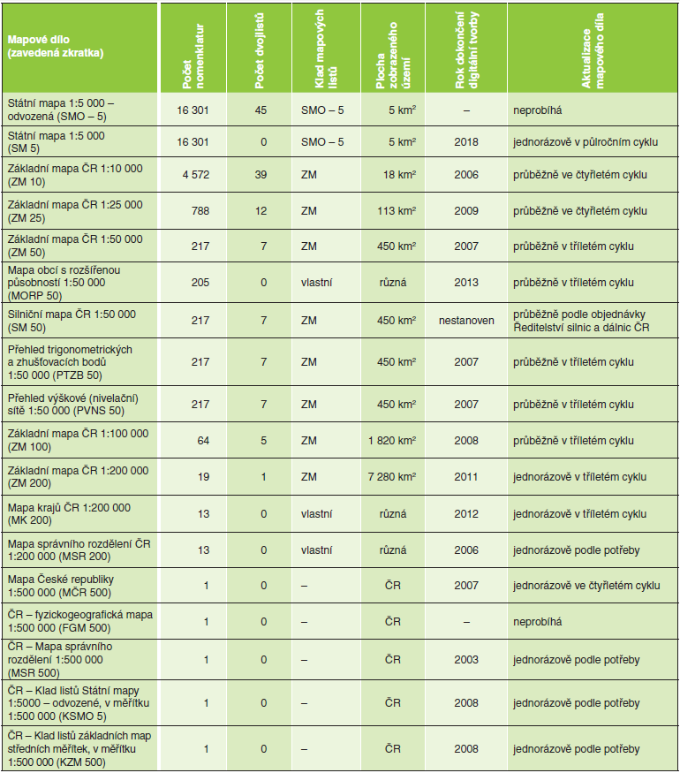
Státní mapové dílo = tisíce mapových listů

Slide 6
Státní mapové dílo = tisíce mapových listů
Tvorbu a pravidelnou aktualizaci zajišťuje ZÚ:
Cca 80 zaměstnanci pracoviště v Sedlčanech
Od roku 2000 výhradně digitální technologií
Roční úkol podle edičního plánu ČÚZK (až 1600 m.l. kromě SM 5)

Slide 7
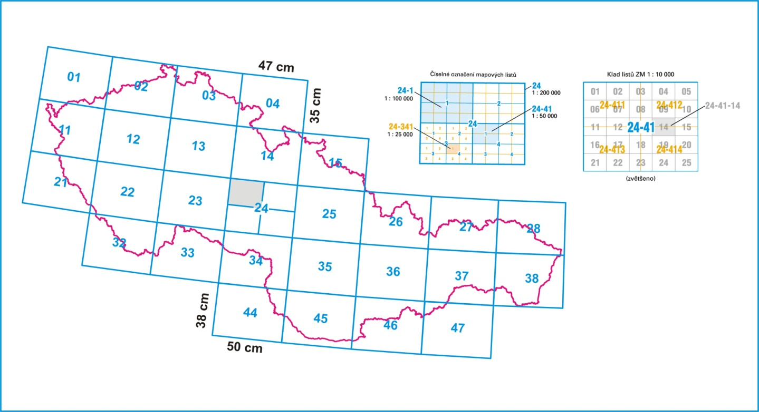
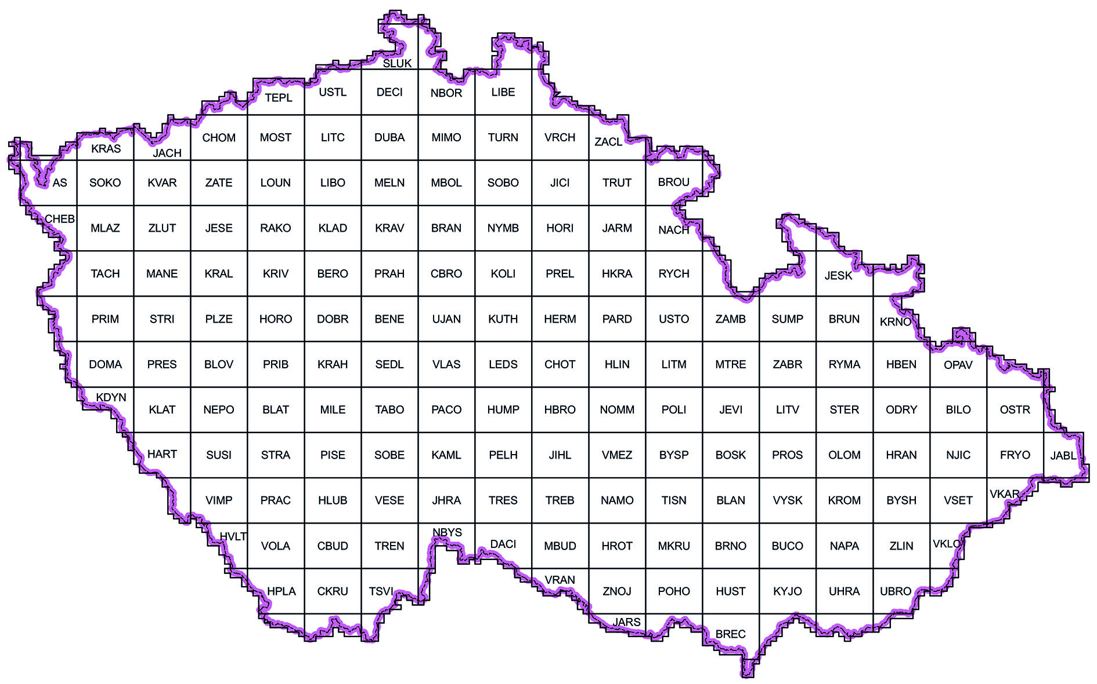

Klad mapových listů základních map středních měřítek
Klady mapových listů
Ale !!!
Mapy jsou zpracovávány
a uloženy primárně bezešvě.
Klad SMO-5
Čtverce
výdejních jednotek
souborových dat
Notes:
V důsledku pootočení kladu základních map středních měřítek oproti souřadnicovým osám S-JTSK je i popis základních map v prohlížecích službách Geoportálu ČÚZK pootočen o 3,5° až 8°

Slide 8
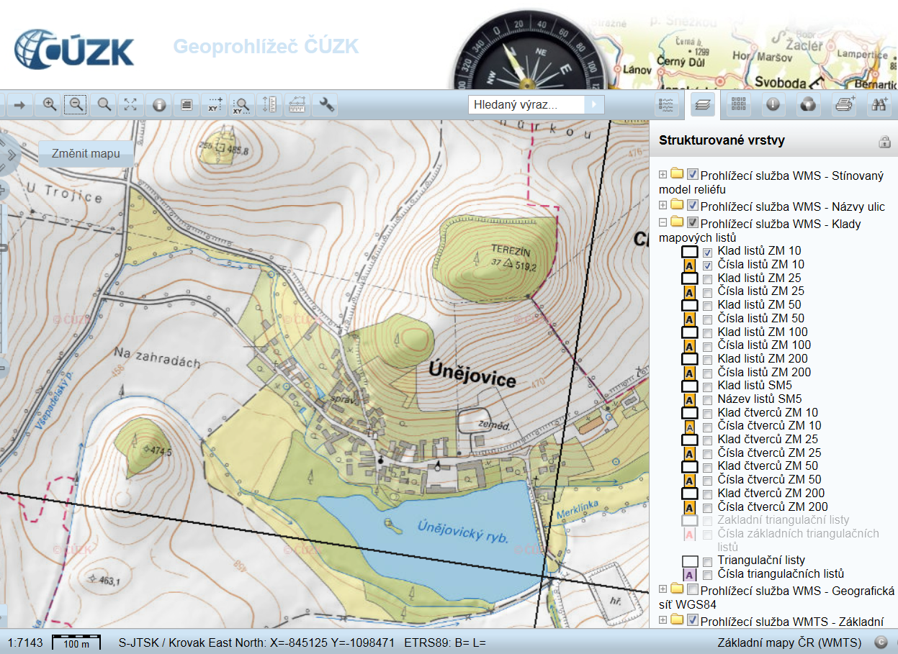
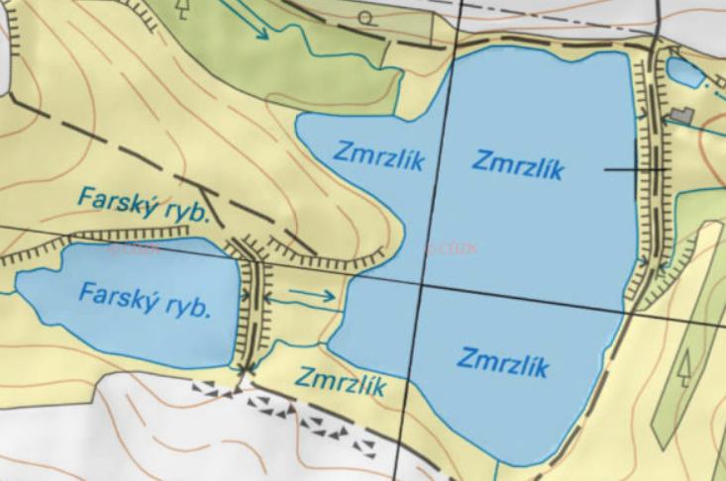
Státní mapové dílo – bezešvé zpracování
Od roku 2010 jsou základní mapy středních měřítek i SM 5 zpracovávány jak po mapových listech tak skutečně bezešvě pro využití v prohlížecích službách a efektivní tvorbu tematických map s vlastním kladem mapových listů (např. MORP).
Původní „barevná bezešvá ZM 10“
Notes:
V budoucnu i bezešvost z hlediska časového

Slide 9
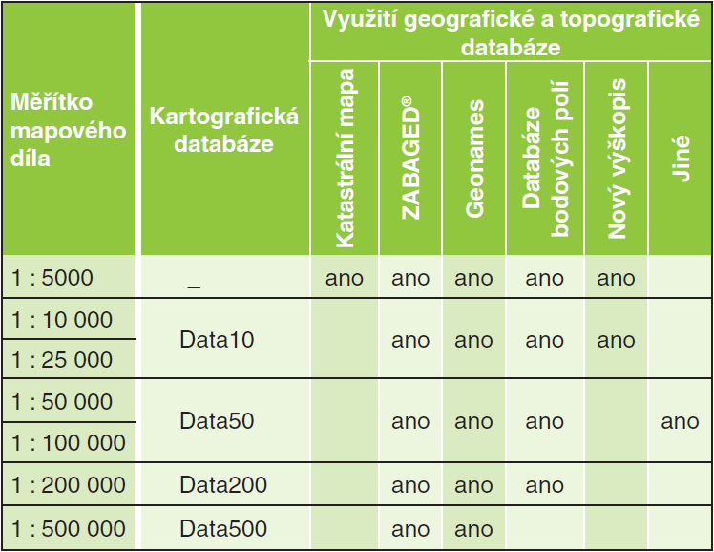
Státní mapové dílo – princip aktualizace a datové zdroje
Principy tvorby a aktualizace ZM 10 – ZM 100
2000 - 2009 souborově orientovaná technologie (Bentley, Intergraph, Mercator)
S výjimkou některých prvků opakovaná tvorba z aktuálních zdrojových dat s využitím dávkových procesů i ruční editace
Od roku 2010 databázová kartografie (Esri, T-Kartor) - vícenásobné reprezentace prvků
Částečné přepracování ZM a další aktualizace na podkladě změnových dat
Aktualizace Data10 (ZM 10 a ZM 25)
automatizované procesy přípravy a promítnutí
změnových dat zdrojových databází ,
úpravy kartografických reprezentací kartografem
Aktualizace Data50 (ZM 50 a ZM 100)
s podložením prvků zdrojových databází
s možností ručního promítnutí objektu i
automaticky na podkladě změnových dat
Principy tvorby a aktualizace SM 5
Od roku 2010 databázová kartografie (Intergraph)
Opakovaná tvorba z aktuálních zdrojových dat
s maximálně automatizovanými procesy

Slide 10
Obsah státních mapových děl
Základní mapy středních měřítek (ZM 10 – ZM 200) - topografické mapy
Obsahem je polohopis (sídla, komunikace, vodstvo, hranice, porost a povrch půdy),
výškopis (vrstevnice, terénní stupně a skály), popis, rovinná pravoúhlá souřadnicová síť a zeměpisná síť.
Předměty obsahu mapy jsou znázorněny na území ČR, pouze ZM 50 zobrazuje příhraniční území okolních států.
Obsah ZM i seznam mapových značek byl od 70. let minulého století občas upravován, nejvíce při zahájení digitální tvorby. Aktuálně - doplnění jmen ulic do ZM 10.
Úroveň současného kartografického zpracování základních map ČR je na vysoké úrovni i v mezinárodním srovnání (na XXIII. konferenci ICA v Moskvě bronzová plaketa pro ZM 25).
Aktualizace ZM probíhá na podkladě změn z garantovaných zdrojů, ortofot a terénního šetření především prostřednictvím ZABAGED® a Geonames, tj. mapy odpovídají skutečnosti.
„Nová“ Státní mapa 1 : 5000 - odvozená mapa
Současná přepracovaná podoba SM 5 obsahuje polohopis (podkladem je katastrální mapa), výškopis převzatý ze ZABAGED® a popis (zdrojem geografická jména Geonames a zkratky druhového označení vybraných typů objektů ZABAGED®).
Kartografické zpracování je s výjimkou popisu vrstevnic bez jakékoli editace.
Je dostupná na polovině území ČR, na zbylém území dřívější verze SM 5 a SMO-5.
Notes:
Je třeba zdůraznit, že cíleně je míra zjednodušení obsahu mezi ZM 10 a ZM 25 a obdobně mezi ZM 50 a ZM 100 malá a snižuje tak pracnost správy základních map v měřítkách 1 : 25 000 a 1 : 100 000.
Předměty obsahu mapy jsou znázorněny na území ČR, pouze ZM 50 zobrazuje příhraniční území okolních států.
V rámci přechodu na digitální zpracování (1999) a nasazení současné technologie došlo k částečné redukci obsahu ZM 10 ve srovnání s analogovou ZM 10 (např. sloučením či vypuštěním některých prvků terénního reliéfu, druhů porostu, povrchu) a současně i k obohacení obsahu (např. o podrobnější rozlišení využití půdy a rozšíření počtu barevných výplní ploch).
Úroveň současného kartografického zpracování základních map ČR je na vysoké úrovni i v mezinárodním srovnání.

Slide 11
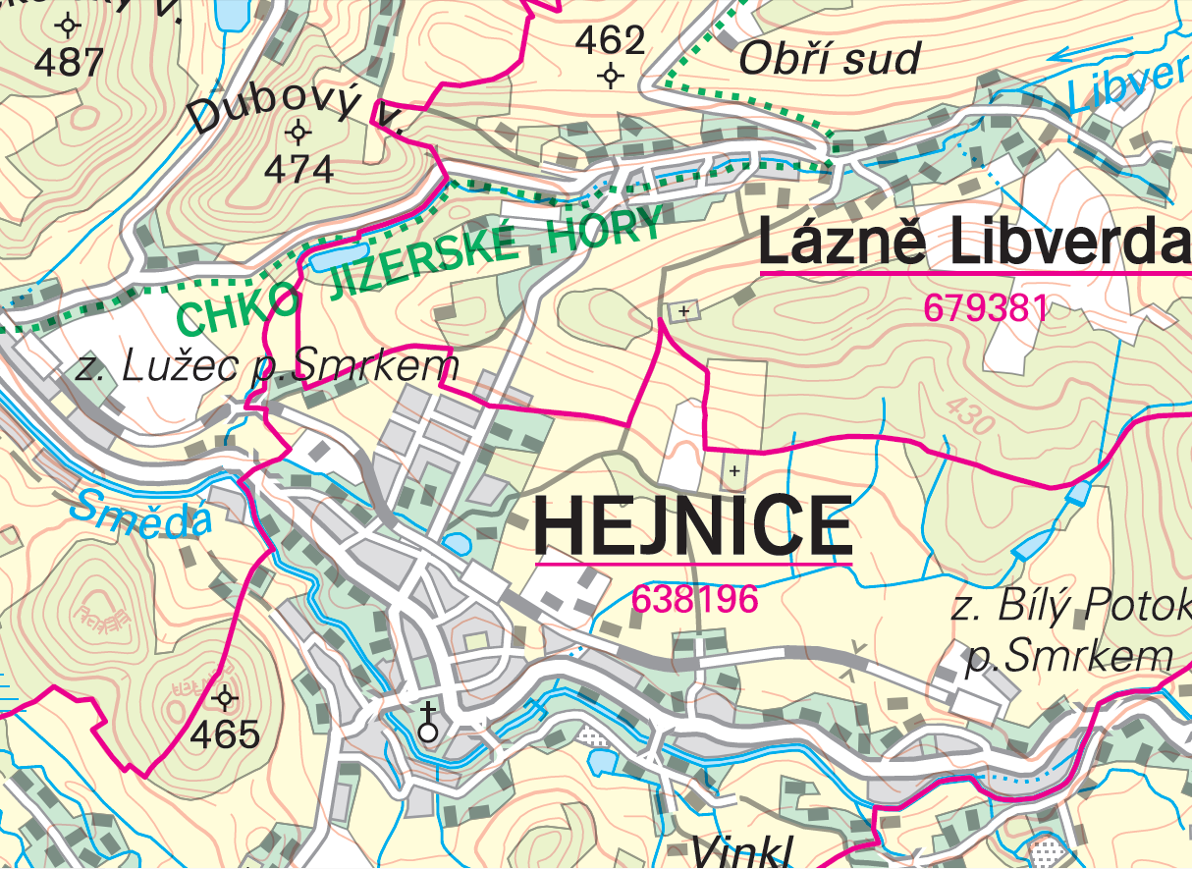
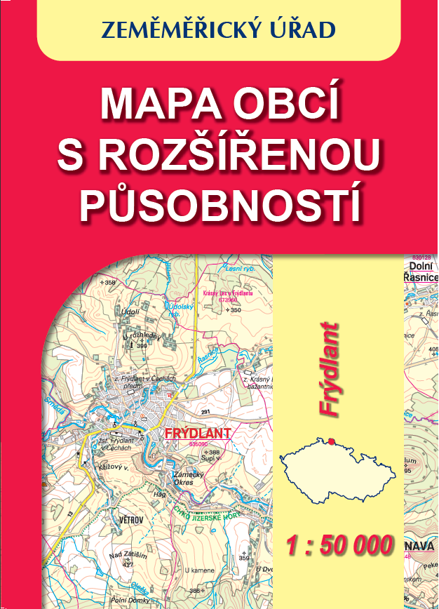
Obsah státních mapových děl
Notes:
Výborná je zejména čitelnost map jako výsledek precizního řešení priorit prvků a selektivního maskování. Srovnávací seznam mapových značek Základních map ČR 1 : 10 000, 1 : 25 000, 1 : 50 000, 1 : 100 000 a 1 : 200 000 a seznamy mapových značek pro mapy jednotlivých měřítek jsou dostupné ke stažení na Geoportálu ČÚZK.

Slide 12
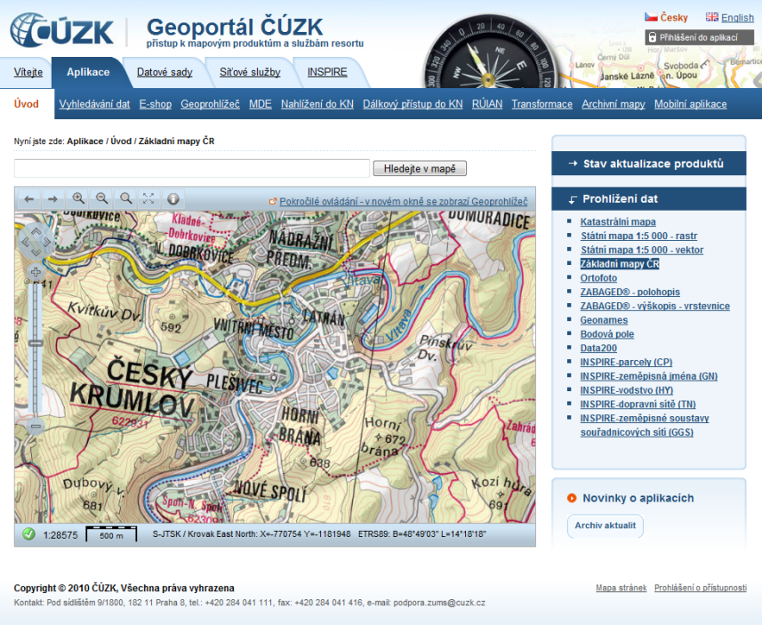
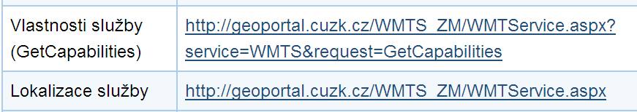
Státní mapová díla na internetu
Kromě tradičních tištěných map (neskládaných a skládaných) jsou SM 5 a dále ZM 10, ZM 25, ZM 50, ZM 200 a MČR 500 dostupné v digitální formě v podobě souborů rastrových dat nebo prostřednictvím prohlížecích služeb.
Prohlížecí služby ČÚZK jsou od roku 2011 poskytovány zdarma a bez registrace pro všechny typy uživatelských aplikací.
podle standardu Open Geospatial Consortium, Inc. (OGC)
WMS (Web Map Services), WMTS (Web Map Tile Services)
podle standardu společnosti ESRI
Prohlížecí služby významně rozšiřují využití státního mapového díla.
Významnou vlastností je i možnost on-line transformace do velkého množství jiných souřadnicových systémů.

Slide 13

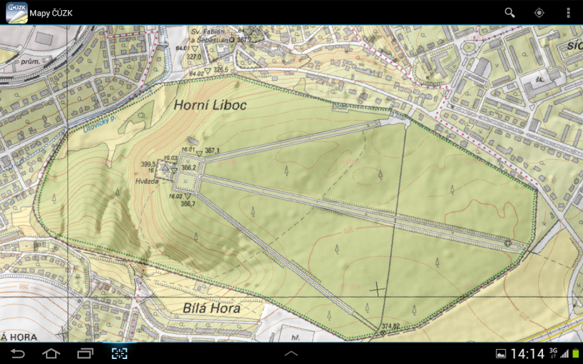



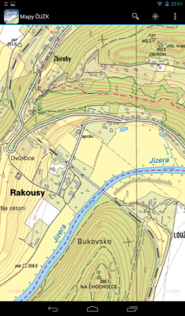
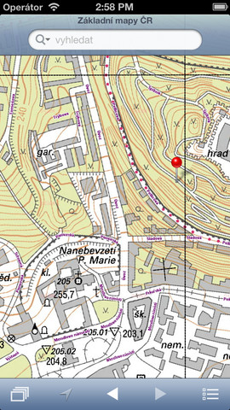
Novinka letošního roku
Aplikace Mapy ČÚZK pro mobilní zařízení

Slide 14


Aplikace Mapy ČÚZK pro mobilní zařízení
Pro uživatele chytrých mobilních telefonů a zejména tabletů
(zatím iOS a Android)
Prohlížení mapových produktů z tvorby resortu ČÚZK
Poskytováno výhradně vlastními prohlížecími službami WMS a WMTS
Kromě aktuálních dat jsou zobrazovány i archivní mapy z Ústředního archivu zeměměřictví a katastru.
Aplikace dále umožňují:
        Dotazování na informace z katastru nemovitostí
        Dotazování na přesně určené souřadnice a další údaje o bodech z databáze bodových polí ČR
        Vyhledávání místa v mapě podle pravidelně ověřovaných registrů a databází geografických jmen, správního členění a adres

Slide 15
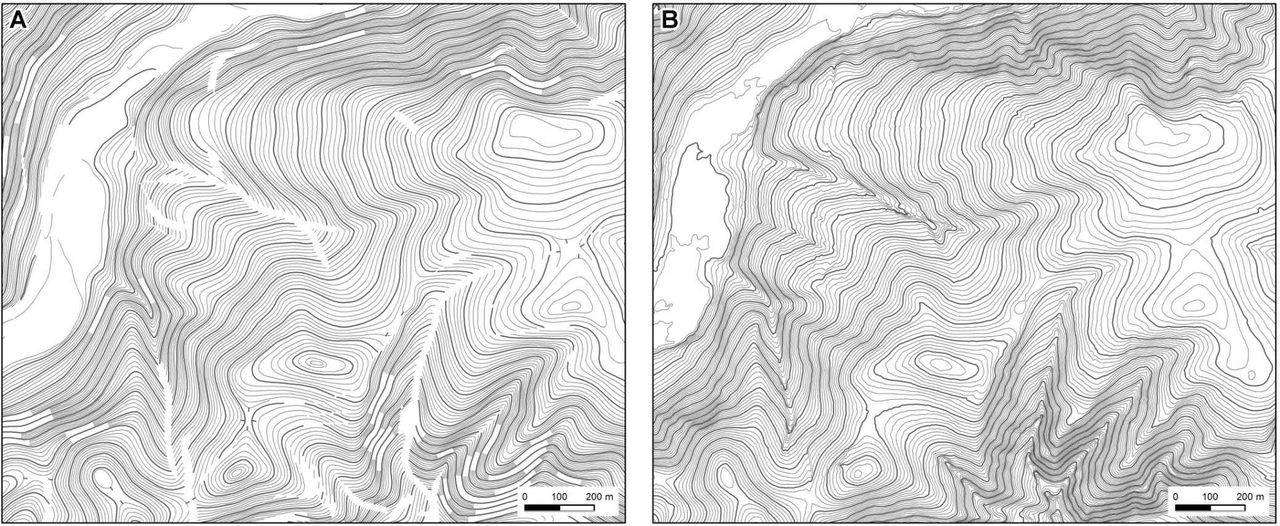
Nové zpracování výškopisu v SM 5 a ZM
Datovým zdrojem je digitální model reliéfu 5. generace (TIN)
(jeden z produktů projektu ČÚZK, MO a MZe leteckého laserového skenování ČR)
Princip tvorby
Generalizace DMR 5G v SW ATLAS DMT, využití terénních hran ze ZABAGED®
Sjednocení intervalu vrstevnic (1m v SM 5, 2m v ZM 10), vrstevnice nejsou přerušeny
Současné vrstevnice ZM 10
Nové vrstevnice ZM 10

Slide 16
Jak dále ?
Dokončení MORP 50 (náhrada za Mapu okresů ČR 1 : 100 000)
Dokončení doplnění jmen ulic do ZM 10
Přepracování výškopisu ZM 10 a ZM 25 (Součástí přepracování výškopisu je i zpřesnění vodstva, komunikací, terénních stupňů, skalních útvarů a dalších prvků.)
Dokončení stínovaného modelu reliéfu pro zbývající 1/3 území ČR
Doplnění stínovaného modelu reliéfu do tištěných map
Přechod na aktualizaci souvislejších oblastí a zkrácení cyklu aktualizace
Dokončení přepracování základních map v novém systému
(Plánované na rok 2014 pro ZM 50, na rok 2015 pro ZM 10, ZM 25 a ZM 100)
Rozšíření předdefinovaných i na přání realizovaných výstupů
Harmonizace, rozšíření obsahu v návaznosti na změny v datových zdrojích a potřeby uživatelů

Slide 17
Děkuji za pozornost

